Slide 1



SOCIAL LISTENING REPORT
Product Tracking: Nokia 7.2, Nokia 2720 Flip, Nokia Brand
Competitor Tracking: Huawei Nova 3i, Samsung J4
Period report: 01/09/2019 – 30/09/2019

Slide 2
OBJECTIVE
Campaign : Nokia Brand & Nokia 7.2 & Nokia 2720 Flip
Brand : HMD Nokia
Objectives : Measure the results of social media discussions about Nokia brand, Nokia 7.2, Nokia 2720 Flip
Channels : Vietnam’s online news & social media (social networks, videos, forums, blogs, reviews sites, major e – retailers, …)
Period : September 01, 2019 – September 30, 2019
Report focus:
Volume & Engagement of Nokia Brand/ Product (in comparison week by week)
Overall Performance by channels
Sentiment Performance of Nokia Brand/ Product
Attribute Performance of Nokia Brand/ Product
Seeding Contribution
Top Content & Top Sources
Competitors Understanding

Slide 3
AGENDA
Social Insight & Recommendation
Executive Summary
Overview of Nokia 7.2, Nokia 2720 Flip, Nokia brand
Trendline Overview
Volume of each product (In comparison week by week)
Engagement of each product (In comparison week by week)
Seeding Contribution in terms of Volume and Sentiment Redemption
Top 5 sources of positive/negative mentions
Focus on each of Nokia products (Nokia 7.2) (Nokia 2720 Flip)
POE Performance
Sentiment Performance
Attribute Performance
Focus on Nokia Brand
Sentiment Performance of Nokia Brand
Attribute Performance of Nokia Brand
KOL/Influencer Performance
Volume
Sentiment Performance
Competitors Overview: Huawei Nova 3i, Samsung J4
Highlight tactics

Slide 4
SOCIAL INSIGHT & RECOMMENDATION
Research & Solutions

Slide 5
EXECUTIVE SUMMARY
Research & Solutions

Slide 6
EXECUTIVE SUMMARY DEMO
OVERALL BRAND VOLUME | SENTIMENT PERFORMANCE
EM = Exclude Minigame
IM = Include Minigame
Notes:
1. Xem thử đây có phải minigame không? https://www.facebook.com/NokiamobileVN/photos/a.1865536900423539/2372579726385918/?type=3&theater
2. Không có minigame lớn hơn có minigame?
3. Sentiment index của 2720 âm – CÓ VẤN ĐỀ -> Tiêu cực lớn – Nhận xét cần nêu rõ tiêu cực ở những điểm nào?
4. Nokia Brand tháng này tiêu cực nằm ở dòng nào là chính, tiêu cực về vấn đề gì? Tích cực nằm ở dòng nào là chính, tích cực về function nào?

Slide 7
PRODUCT OVERVIEW
Trendline
Volume of each products & highlight activities
Engagement of each products & highlight activities

Slide 8
MENTION TRENDLINE
1
2

Slide 9
VOLUME OF EACH PRODUCTS DEMO
Volume = 112,528
Volume = 102,176
Volume = 107,655

Slide 10
ENGAGEMENT OF EACH PRODUCTS DEMO
MOST ENGAGING ACTIVITIES
Engagement 312,150
Engagement 486,919
Engagement
404,802

Slide 11
TOP 5 SOURCES OF POSITIVE & NEGATIVE MENTIONS DEMO
TOP SOURCE OF POSITIVE |  |  |  |  | TOP SOURCE OF NEGATIVE
Nokia 7.2 | Nokia 2720 Flip | Nokia 8.1 | Nokia brand |  | Nokia 7.2 | Nokia 2720 Flip | Nokia 8.1 | Nokia brand

Slide 12
DEFINITION OF PURCHASE INTENT
PI 1:
The number of people interested in the product, showing interest, intending to buy the product
PI 2:
The number of people asking about the product, want to find out information about the product, want to buy products
PI 3:
The number of people definitely buy the product
PI (Purchase Intent) is the probability that a consumer will buy a product or service. PI have 3 levels:
Keyword Search | Muốn mua, định mua, mua ngay, mua liền, chắc mua, tính mua, quan tâm đến, thích,… | Khuyến mãi không, khuyến mãi gì, ưu đãi, giá bao nhiêu, còn hang không, có bảo hành, có mẫu, quà tặng, tặng gì, giảm giá, đặt mua máy, thủ tục trả góp, con nào tốt, cho xin review,… | Mua, cần mua, có hàng chưa, còn hàng không, khi nào về hàng, đặt trước,…

Slide 13
PURCHASE INTENT
PURCHASE INTENT
Level 1
Level 2
Level 3

Slide 14
FOCUS ON EACH PRODUCTS
P.O.E performance, sentiment performance & attribute performance of Nokia 7.2, Nokia 2720 Flip

Slide 15
DIFINITION OF PAID – OWNED – EARNED MEDIA
PAID:
All direct mentions (posts and comments) under paid posts, includes all posts of KOL/Influencer, Online PR, Sponsored,…
OWNED:
All mentions (posts and comments) from Nokia Mobile Facebook Page, except the sponsored posts.
EARNED:
The rest.

Slide 16
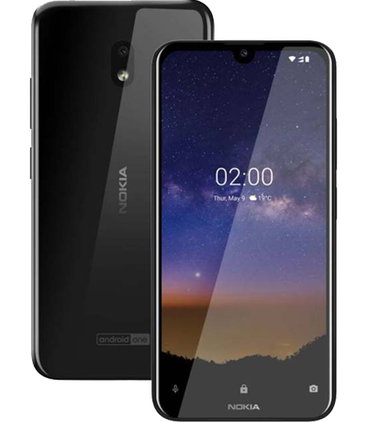
NOKIA 7.2

Slide 17
VOLUME CONTRIBUTOR
Volume Contributor

Slide 18
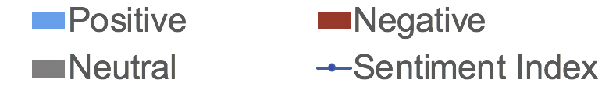
DETAILED SENTIMENT PERFORMANCE
SENTIMENT PERFORMANCE
POSITIVE DRIVERS
NEGATIVE DRIVERS
SENTIMENT PERFORMANCE OF 2720 FLIP, NOKIA 7.2, NOKIA 8.1 (EXCLUDED SEEDING)
SENTIMENT PERFORMANCE OF 2720 FLIP, NOKIA 7.2, NOKIA 8.1 (INCLUDED SEEDING)
SENTIMENT PERFORMANCE OF NOKIA 2.2 (EXCLUDED SEEDING)
SENTIMENT PERFORMANCE OF NOKIA 2.2 (INCLUDED SEEDING)
SENTIMENT PERFORMANCE OF 2720 FLIP, NOKIA 7.2, NOKIA 8.1
ON OWNED MEDIA
SENTIMENT PERFORMANCE OF 2720 FLIP, NOKIA 7.2, NOKIA 8.1 ON OUT OF OWNED MEDIA
SENTIMENT PERFORMANCE OF NOKIA 2.2
ON OWNED MEDIA
SENTIMENT PERFORMANCE OF NOKIA 2.2 ON OUT OF OWNED MEDIA
Sentiment ratio bases on the number of remaining mentions after excluding the unrated ones
Sentiment index = (positive index – negative index)/(positive index + negative index)

Slide 19

FEEDBACKS ON PRODUCT ATTRIBUTES
PRODUCT ATTRIBUTES PERFORMANCE
No Data
Month 1
Month 2
Current Month
FOCUS ON POSITIVE DISCUSSED ATTRIBUTES |  | FOCUS ON NEGATIVE DISCUSSED ATTRIBUTES

Slide 20
TOP DISCUSSION BY LOCATION
Current Month
Month 1
Month 2
No Data

Slide 21
SENTIMENT BY LOCATION
Month 1
Month 2
Current Month
No Data
Comment
Comment
Comment

Slide 22
FOCUS ON NOKIA BRAND
Overall sentiment performance of Nokia brand mentions
Attribute performance of Nokia brand mentions

Slide 23
DETAILED SENTIMENT PERFORMANCE
SENTIMENT PERFORMANCE OF NOKIA BRAND (EXCLUDED SEEDING)
SENTIMENT PERFORMANCE OF NOKIA BRAND (INCLUDED SEEDING)
SENTIMENT PERFORMANCE
POSITIVE DRIVERS |  | NEGATIVE DRIVERS
Sentiment ratio bases on the number of remaining mentions after excluding the unrated ones
Sentiment index = (positive index – negative index)/(positive index + negative index)

Slide 24
FEEDBACKS ON PRODUCT ATTRIBUTES
PRODUCT ATTRIBUTES PERFORMANCE
Month 1
Month 2
Current Month
FOCUS ON POSITIVE DISCUSSED ATTRIBUTES |  | FOCUS ON NEGATIVE DISCUSSED ATTRIBUTES

Slide 25
COMPETITORS OVERVIEW
Key products
Main tactics

Slide 26
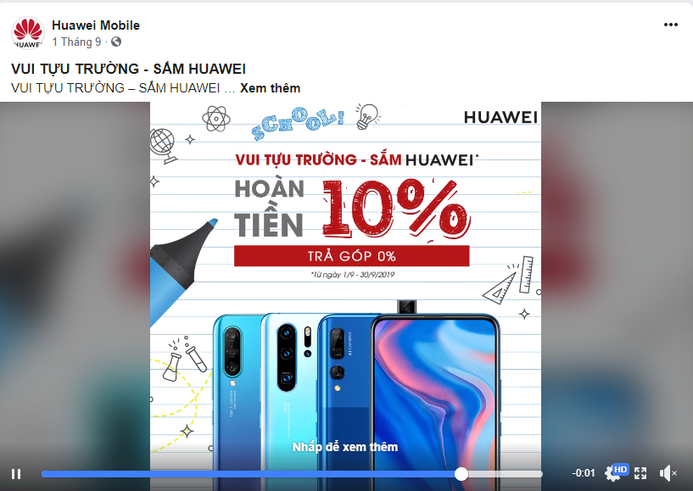
HUAWEI NOVA 3I
HIGHLIGHT ACTIVITIES
Sentiment ratio bases on the number of remaining mentions after excluding the unrated ones
Sentiment index = (positive index – negative index)/(positive index + negative index)

Slide 27
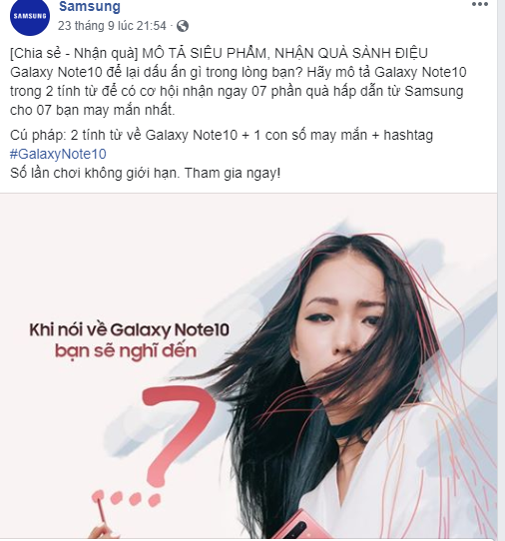
SAMSUNG J4
HIGHLIGHT ACTIVITIES
There was not any special activity of Samsung J4 in September. Most collectable mentions of Samsung came from Facebook users selling the product or asking about product in different posts. Link
Sentiment ratio bases on the number of remaining mentions after excluding the unrated ones
Sentiment index = (positive index – negative index)/(positive index + negative index)
Notes:
→ c Dung phân Lucia nhận xét

Slide 28
APPENDIX
Additional Information

Slide 29
DEMOGRAPHIC
 | Nokia 7.2 | Nokia 2720 Flip | Nokia 8.1 | Nokia Brand
Unique Audience | 203 | 118 |  | 728
Gender | Male (87.3%) Female (6.7%) Others (5.9%) | Male (43.9%) Female (44.7%) Others (11.2%) | Male (43.2%) Female (44.7%) Others (12%) | Male (57.9%) Female (29.3%) Others (12.7%)
Age | 18-24 (16.6%) 25–34 (83.3%) | 18-24 (10.0%) 25-34 (66.6%) 35-44 (13.3%) 55-64 (3.3%) | 18-24 (36.3%) 25-34 (59.0%) 35-44 (4.5%) | 18-24 (22.1%) 25 - 34 (65.9%) 35 – 44 (9.1%)
Location | Ha Noi (16.5%) Ho Chi Minh (14.3%) Da Nang (3.1%) Khanh Hoa (2.4%) Nghe An (2.2%) | Ho Chi Minh (19.46%) Ha Noi (10.93%) Dong Thap (2.87%) Bac Giang (2.55%) Nam Dinh (1.83%) | Hồ Chí Minh (11.8%) Hà Nội (6.4%) Đà Nẵng (5.1%) Nghệ An (2.6%) Quảng Ngãi (2.5%) | Ho Chi Minh (12.6%) Ha Noi (10.8%) Dong Nai (1.9%) Da Nang (1.8%) Hai Phong (1.8%)

Slide 30
TOP THREADS & SOURCES BY VOLUME OF NOKIA 2720 Flip
TOP THREADS BY VOLUME
NO | THREAD | SOURCE
1 | 👏👏 Cả nhà ơi xem mẹ My vừa sắm được gì nè! Đó chính là chiếc điện thoại nắp gập Nokia 2720 mới ... | NhungThu Le
2 | Nokia 2720 Flip - Huyền thoại trở lại, hiện đại hơn xưa Đã từ rất lâu rồi, các tín đồ của ... | Nokia Mobile
3 | :V Gao ác sịt ha :P Kỉ niệm một thời với em điện thoại siêu nhân một thời. Giờ không tìm được ... | Vật Vờ Studio
4 | Ai mua "nắp gập huyền thoại" hok nè Nokia 2720 Flip (2019) | Phạm Chí Đức
5 | 2019 RỒI MÀ VẪN LÀM ĐIỆN THOẠI NẮP GẬP??? | AnhEm TV
6 | ĐIỆN THOẠI GẬP duy nhất mình đủ tiền mua: ĐÁNG! | Vật Vờ Studio
7 | Màu này yêu hem, video trên tay đủ 3 màu sắc Nokia 7.2 hẹn các bạn mai nha 😋- Còn đây là ... | Cộng đồng Nokia Lumia Việt Nam
8 | Nokia 2720 Flip, một lần nữa tạo được ấn tượng mạnh khi nó đem lại cảm giác sử dụng sản phẩm ... | Công Nghệ Việt
9 | Minigame: Tìm ảnh xóa phông - nhận quà cực sốc! Các fan của Nokia smartphones chắc hẳn không ... | Nokia Mobile
10 | Mở hộp Nokia 2720 Flip điện thoại 2 màn hình "cụ tổ" của Galaxy Fold | Dương Dê
TOP SOURCES BY VOLUME

Slide 31
TOP THREADS & SOURCES BY VOLUME OF NOKIA 7.2
TOP THREADS BY VOLUME
NO | THREAD | SOURCE
1 | Bạn sợ điều gì trong những lần “xê dịch” nơi xa? Không máy ảnh xịn ghi nét trải nghiệm? Hay ... | Nokia Mobile
2 | Nokia 7.2 - Chiếc máy với thiết kế hoàn hảo và cứng cáp. Mang lại cho người dùng cảm giác khá ... | Fanpage thegioididong
3 | #vatvofun Công nhận là nó đẹp vl mọi người ạ :)) Nhìn cuốn cực kỳ,tiếc là có mỗi màu đen ... | Vật Vờ Studio
4 | Đội nhà thi đấu mà giờ giấc trái ngang? Đừng lo! Đã có Nokia 7.2 với màn hình PureDisplay phối ... | Nokia Mobile
5 | #vatvohoidap Chào mọi người, cho em hỏi: Trong tầm 5-6 triệu, nhu cầu lướt web, xem phim - chụp ... | Vật Vờ Studio
6 | Mấy ngày này nào là 8.1 lên android 10 nào là nokia 7.2 rần rần còn mình thì lên 1020😊😊😊 | Nokia Fan Club
7 | Có anh em nào đã từng mua máy trên Tiki chưa? Mình dự định mua No7.2 trên đó, thấy giá rẻ hơn ... | Nokia Fan Club
8 | #vatvohoidap Xin đánh giá con nokia 7.2 cái ạ Mình theo hướng Chụp nhiều Game vừa Thì ... | Vật Vờ Studio
9 | Nokia 7.2 là một sản phẩm không phải có thiết kế quá đột phá mới lạ nhưng nó luôn cho mình cái ... | Vật Vờ Studio
10 | Nokia 7.2 ra mắt thấy rất nhiều fan khác vào chê. Nhất là bọn làm review cho mobile city chê ... | Nokia Fan Club
TOP SOURCES BY VOLUME

Slide 32
TOP THREADS & SOURCES BY VOLUME OF NOKIA 8.1
TOP THREADS BY VOLUME
NO | THREAD | SOURCE
1 | Không để người dùng Nokia 8.1 đợi lâu 🥰🥰, nay, điện thoại Nokia 8.1 đã được nâng cấp lên ... | Nokia Mobile
2 | NOKIA 8.1. Chán quá các bác ạ. Thi thoảng rè loa trong phải rs mới hết. Giờ thêm cái lỗi màn ... | Vật Vờ Studio
3 | Android 10 đã đến với Nokia 8.1 rồi các bác ạ. #vatvofun | Vật Vờ Studio
4 | Anh em Nokia 8.1 đã lên Android 10 chính thức sau vài hôm trải nghiệm cảm nhận thế nào, mình ... | Nokia Fan Club
5 | Nokia quá nhanh quá nguy hiểm 😍😍 #Tinhte #Nokia | Tinh tế Fanpage
6 | Tầm tiền với nhau liệu nên chọn nokia 8.1 hay live ạ. Xin nhận xét công tâm từ anh em đã dùng em nó | Vsmart - Fans Club
7 | Anh em dùng Nokia 8.1 đã lên Android 10 hết chưa nè, nếu chưa thì cập nhật ngay phần mềm mới ... | Nokia Fan Club
8 | Nokia 8.1 lên Android 10: Âm mưu trở lại ngôi vương nhưng vẫn dính lỗi LỚN! | Thế Giới Di Động
9 | [Anh em lên Android 10 chưa, nếu chưa lên đi, vuốt vuốt sướng lắm, máy chạy nhanh hơn cứ như ... | Hội Nokia 3, 5, 6, 3310 (2017) Thế giới di động
10 | Rất nhanh, rất nguy hiểm Nokia 8.1 chính thức lên Android 10: cử chỉ vuốt ngon, máy chạy nhanh ... | Nokia Fan Club
TOP SOURCES BY VOLUME

Slide 33
TOP THREADS & SOURCES BY VOLUME OF NOKIA BRAND
TOP THREADS BY VOLUME
NO | THREAD | SOURCE
1 | Nhìn qua thì Nokia 6300 có vẻ ngon lành ;)) Còn các ông, các ông thích cái nào hơn? :))) #welax ... | WeLax
2 | Đã có một thời Nokia như vầy 😍😍 #Tinhte #NokiaE6 | Tinh tế Fanpage
3 | Nokia E66 vodafone + Philips V377 2 sim pin 5000mha | handheld.com.vn
4 | Đúng cái cảm giá dùng điện thoai "đập đá" hồi xưa của Nokia :D :D #Tinhte #Nokia #800Tough | Tinh tế Fanpage
5 | 2.4 triệu cho một "cục gạch", bạn có mua 🤔🤔🤔 #CellphoneS #Nokia #Nokia800Tough | CellphoneS
6 | Nokia 6300 T-Mobile Brandnew Fullbox | handheld.com.vn
7 | Nokia 8800 arte Black. Giá 1s,5 triệu Đẹp 98% Máy Cam kết Zin chính hãng. ... | Alexander Milano
8 | Máy nokia 105 chính hãng bảo hành 1năm Giá khuyễn mãi 99k Dành cho người chia sẻcong khai va ... | Nhật Tân
9 | Hồi đó tớ dùng Nokia 1280 nhắn lúc 2-3 đứa, các cụ thì sao 🤣🤣 | Cộng đồng đam mê iPhone & iOS Thegioididong
10 | Nokia siêu bền là có thiệt | Nhân Sâm Ngàn Năm
TOP SOURCES BY VOLUME

Slide 34
COMMUNITY REPORT

Slide 35
SEEDING CONTRIBUTION
SEEDING CONTRIBUTION
Month 1
Month 2
Current month

Slide 36

Thank
For Your Interest

